Slide 1
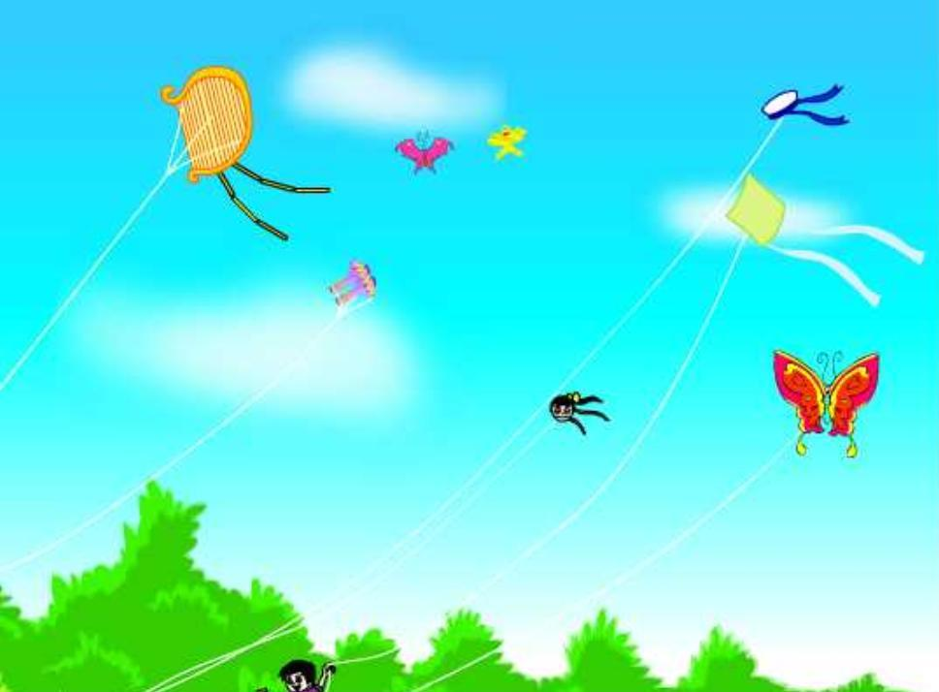
理想的翅膀

Slide 2

学习目标
PPT模板下载：www.1ppt.com/moban/ 行业PPT模板：www.1ppt.com/hangye/
节日PPT模板：www.1ppt.com/jieri/ PPT素材下载：www.1ppt.com/sucai/
PPT背景图片：www.1ppt.com/beijing/ PPT图表下载：www.1ppt.com/tubiao/
优秀PPT下载：www.1ppt.com/xiazai/ PPT教程： www.1ppt.com/powerpoint/
Word教程： www.1ppt.com/word/ Excel教程：www.1ppt.com/excel/
资料下载：www.1ppt.com/ziliao/ PPT课件下载：www.1ppt.com/kejian/
范文下载：www.1ppt.com/fanwen/ 试卷下载：www.1ppt.com/shiti/
教案下载：www.1ppt.com/jiaoan/
1.正确、流利、有感情的朗读课文，掌握本课要求认识的生字。
2.理解课文内容，了解“我”与“小伙伴”放飞了什么样的风筝，体会“理想的翅膀”含义，初步树立自己的理想，并对未来充满美好的憧憬。

Slide 3
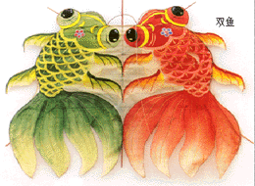
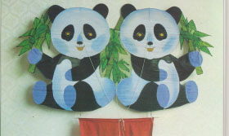
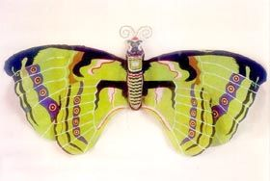
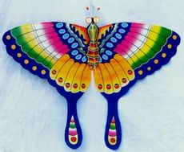

Slide 4
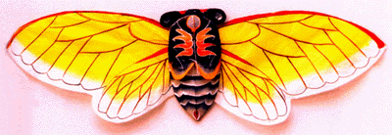


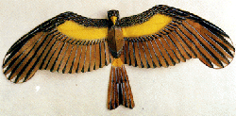

Slide 5
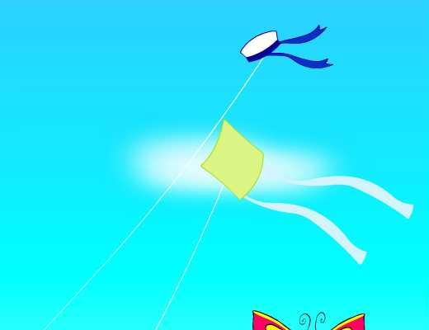

我会读：
扯着线 最棒 翩翩起舞
后脑勺 鸽哨 一扇一扇
双胞胎 竖琴 拖着 似乎
未来的建筑师 马尾巴似的长辫子

Slide 6
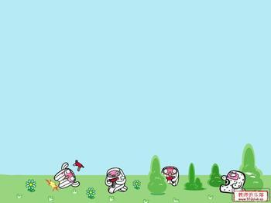
自学指导一
轻声自由读课文1—3自然段，思考：
1、春天，我们最喜欢的户外活动是什么？
2、“我”的理想是什么？“我”的风筝是什么样子的？并在文中用“——”划出相关语句。
3分钟后比一比谁找得准！

Slide 7
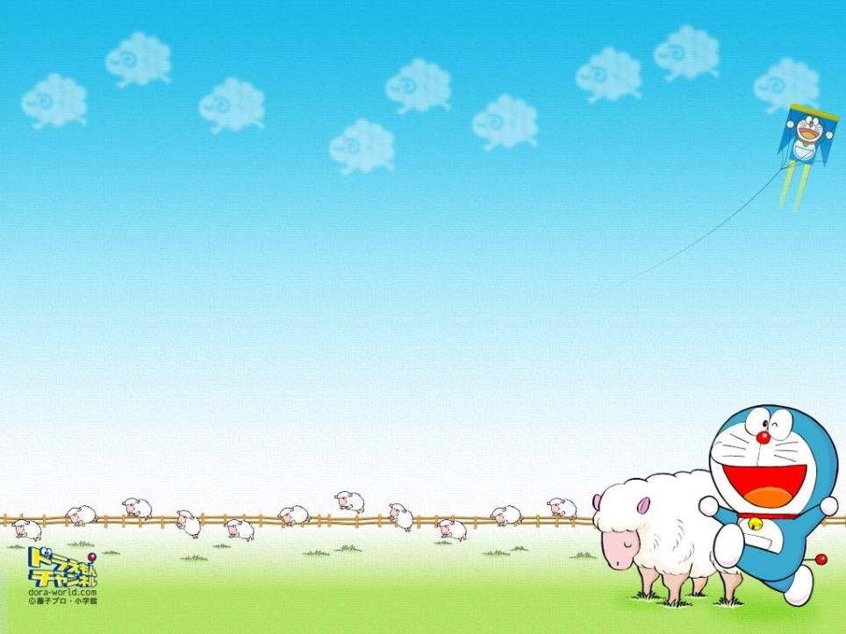
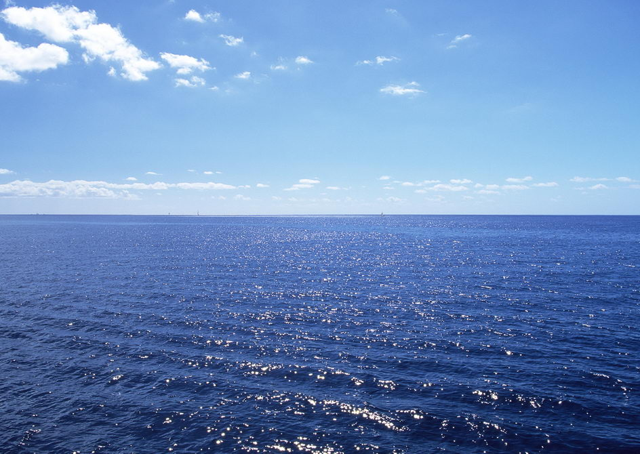
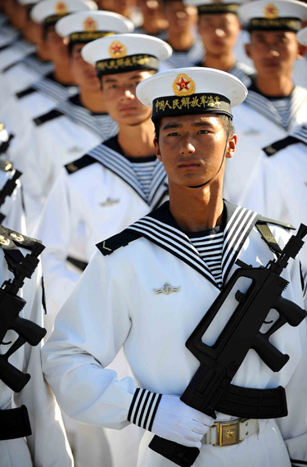
你看，我的风筝像一顶水兵帽，后面还飘着两根飘带，因为
我长大想当海军。
此刻，我似乎看到
了无边的大海和涌
起的浪花。

Slide 8

自学指导二
先独立朗读课文4—6自然段，思考文中还提到了哪几种风筝？他们有哪些理想？然后小组合作完成表格。
谁 | 放什么风筝 | 理想
小薇薇
二喜
双胞胎
根子
芳芳
6分钟后比哪个小组合作完成最出色！

Slide 9
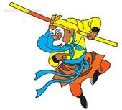
火眼金睛找理想，完成表格。
人物 | 风筝 | 理想
我
水兵帽
海军
小薇薇
大蝴蝶
昆虫学家
二喜
瓦片
建筑大师
兰兰红红
双体花瓶
艺术师
根子
竖琴
音乐家
芳芳
自己
没确定

Slide 10
瞧啊，一只美丽的大蝴蝶，翅膀一扇一扇的，正在空中翩翩起舞，这一定是小薇薇的巧手做的，她想像她爸爸一样，当个昆虫学家。
． ． ． ．

Slide 11
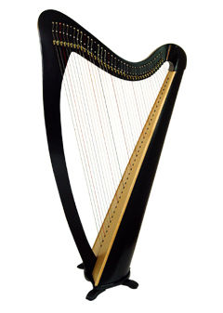
所有的风筝中，要数小音乐家根子的最棒了，那是一架竖琴。说实话，见了他的风筝我才知道竖琴是什么样。风筝上挂的两排风铃可真好听：“得啷啷，得啷啷！”把带着鸽哨的鸽子都引来了。

Slide 12
最有意思的风筝要数芳芳的了。她直到现在还没决定长大干什么，所以只好照自己的样子做了个风筝，让她到天上去好好想想吧！哈，风筝的后脑勺上还拖着一条马尾巴似的长辫子！

Slide 13
自学指导三
快速浏览全文，思考：为什么他们放飞的风筝不一样？请同学们从文中找一句话来回答。
2分钟后比谁找得准！

Slide 14
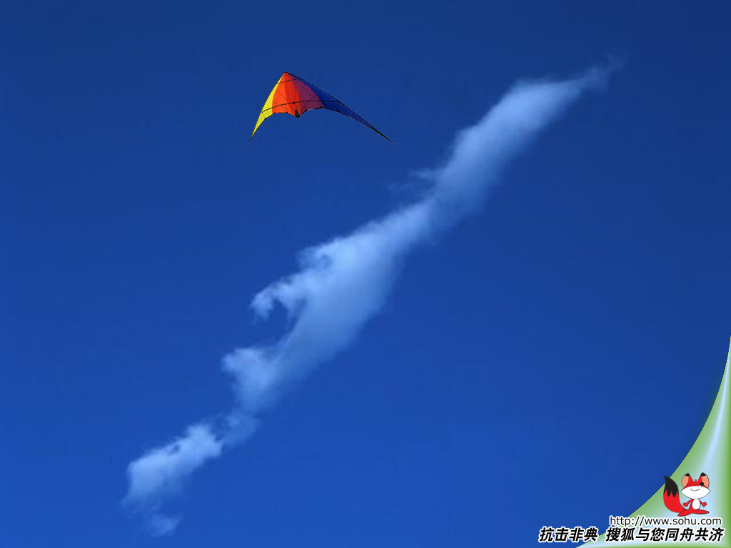
每个人的理想不一样，
扎出来的风筝也不一样。

Slide 15
学习了课文，我们知道了小朋友们的理想，老师也知道了大家的理想，让我们齐读最后一自然段，边读边想象你和小朋友一起放飞理想的情景，读出对未来的美好希望。

Slide 16
在地面上，我们一边放线一边跑着，手里的线越放越长，风筝也带着我们的理想越飞越远，越飞越高。

Slide 17

小练笔
小朋友们不仅放飞了风筝，更放飞了自己的理想，同学们，你们想放飞什么样的风筝？
我想放飞__________的风筝，
因为__________。

Slide 18
课堂检测：
文中的我放飞了 风筝，因为我长大了想当 。小微微的巧手做的是 风筝,因为她想像她爸爸一样，当个 。未来的建筑大师二喜放飞了 风筝。那 是双胞胎
和 的。最棒的要数小音乐家根子的 风筝了。最有意思的是
的风筝，她直到现在也没决定长大干什么，所以只好 。

Slide 19
理想名言积累
1、世界上最快乐的事，莫过于为理想而奋斗。
——苏格拉底
2、理想是指路明灯。没有理想，就没有坚定的方向；没有方向，就没有生活。
——列夫·托尔斯泰
3、生活好比旅行，理想是旅行的路线，失去了路线，只好停止前进了。
——雨果

